Slide 1
3차 미니 프로젝트
Qt 와 DB 연동 / DB 설계 및 데이터 관리 방법
이종구

Slide 2
과제 개요
데이터베이스
데이터 구조
MVC
생성자/소비자 패턴
개선점 및 회고

Slide 3
2차 프로젝트에서 개발한 고객관리 및 채팅 프로그램을 DB로 전환
DB 설계 및 데이터 관리 방법 습득
DB에 UI의 연계 방법
디자인 패턴을 적용하여 메모리 관리부분은 DB로 유연하게 스위칭 할 수 있게 구조 변경
생성자 소비자 패턴을 적용하여 로그를 매체별 저장할 수 있게 구조 변경.

Slide 4





주문
아이템
고객
데이터베이스
데이터베이스는 구조화된 정보의 모음으로 컴퓨터 시스템에 의해 전자적으로 저장
데이터베이스는 일반적으로 DBMS에 의해 제어
각 데이터베이스는 하나의 클래스 정보를 가지고 있도록 하여 책임 중심으로 설계

Slide 5
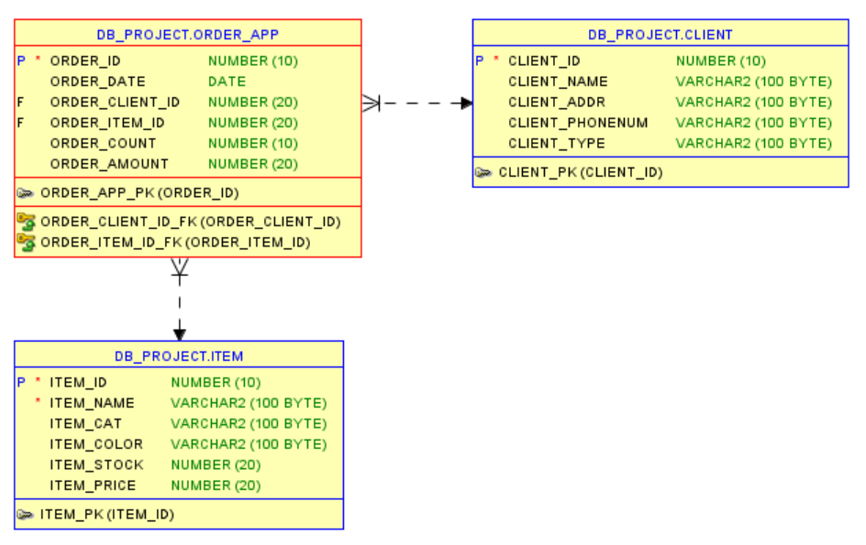

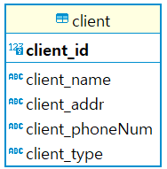
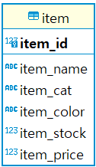
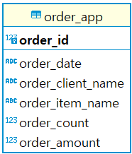
기존 Oracle DB 설계
SQLite 개별 데이터베이스 생성
데이터베이스 설계 변경
테이블 참조를 통하여 프로그램 구현 시 비교적 쉽게 구현이 가능하지만 실제 업무 환경에서는 각 부서의 데이터는 해당 부서에서만 조작 가능
부서 간 정보 공유는 가능하지만 데이터 조작은 불가능
기존에 있던 Client, Item, Order 클래스를 개별 부서로 가정

Slide 6


이식성이 뛰어남(단일 파일에 전체 데이터 저장)
대량의 정보관리 용이
가볍기때문에 다양한 개발환경에서 실행 가능
오라클 서버를 이용하여 데이터 보안 용이
테이블 지향 관계형 데이터베이스. 메모리 내에서 데이터 쿼리가 가능
대부분의 운영체제를 지원
SQLite 선택 이유
단일 파일에 전체 데이터가 저장되기 때문에 미니 프로젝트 성격상 SQLite가 적합하다
비교적 적은 데이터를 다루기 때문에 메모리 내에서 쿼리로 데이터 조작
3개의 DB파일을 만들기때문에 오라클DB보다 데이터베이스를 각각 다루기 용이하다

Slide 7


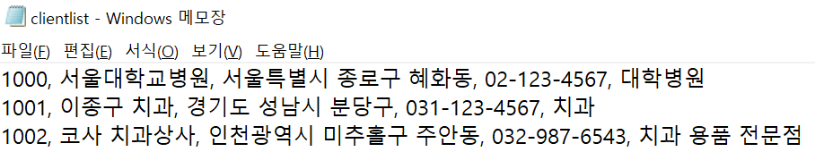
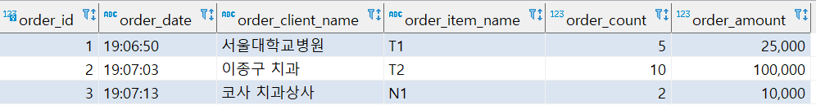
기존 데이터를 데이터베이스로 전환
기존 CSV 파일로 저장된 데이터를 데이터베이스로 전환
데이터베이스로 관리하기때문에 데이터 조작이 용이
SQLite의 DB 파일을 이용하여 이식성이 높다

Slide 8
데이터 구조

Slide 9
주문
아이템
고객
고객사 ID | Client_id | number
고객사 이름 | Client_name | varchar2
고객사 주소 | Client_addr | varchar2
고객사 전화번호 | Client_phoneNum | varchar2
고객사 타입 | Client_type | varchar2
아이템 ID | Item_id | number
아이템 이름 | Item_name | varchar2
아이템 종류 | Item_cat | varchar2
아이템 색상 | Item_color | varchar2
아이템 재고량 | Item_stock | number
아이템 가격 | Item_price | number
주문 ID | Order_id | number
주문 날짜 | Order_date | date
주문 고객 이름 | Order_client_name | varchar2
주문 아이템 이름 | Order_item_name | varchar2
주문 수량 | Order_count | number
주문 총액 | Order_amount | number

Slide 10
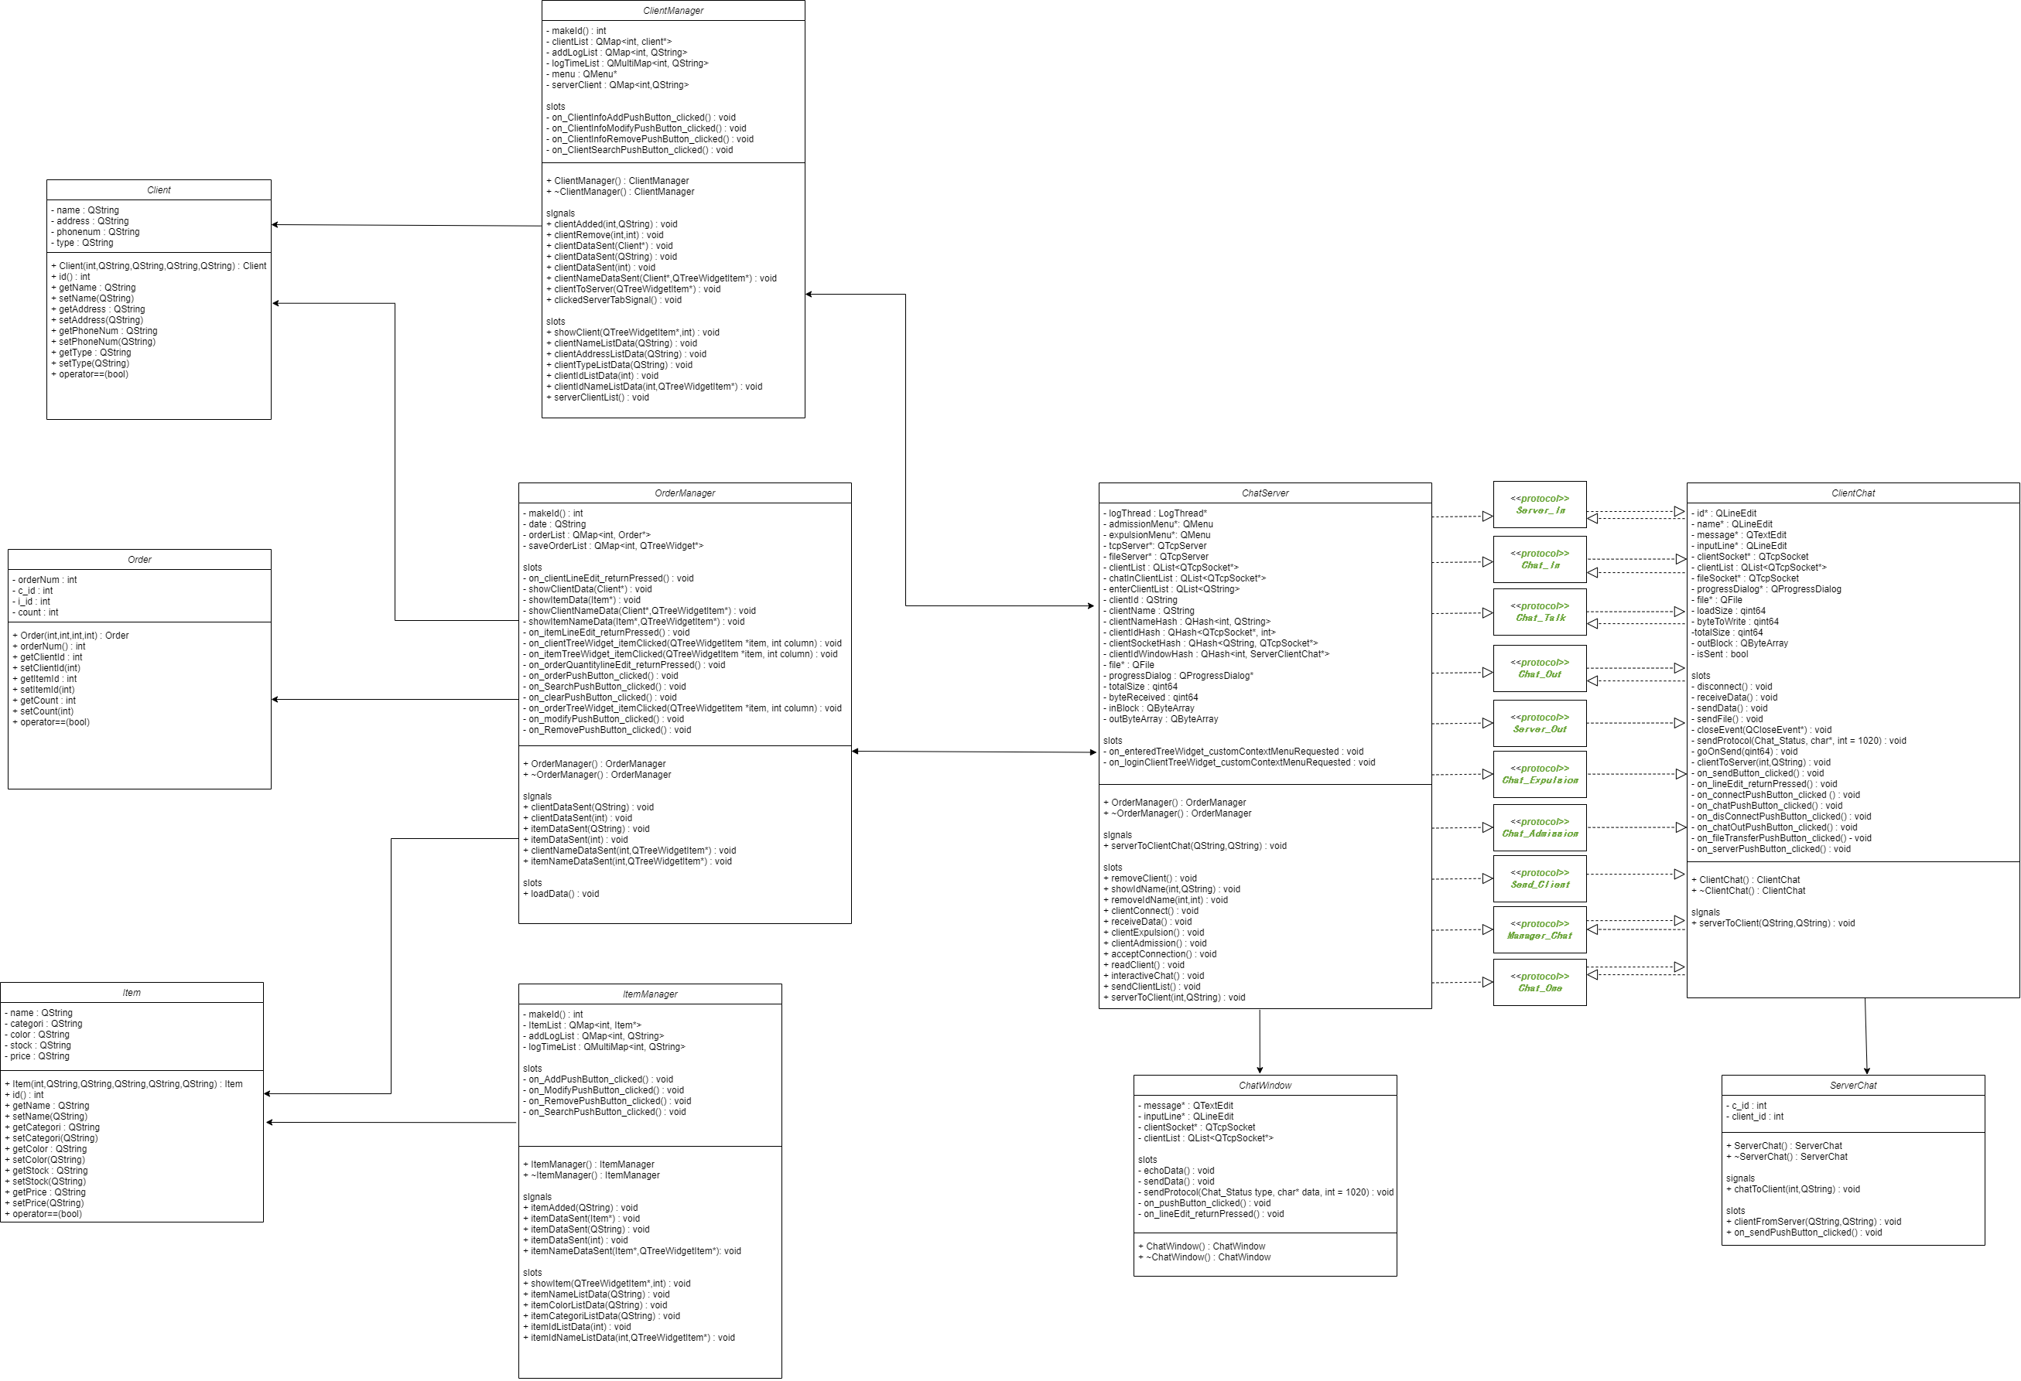
UML

Slide 11
MVC

Slide 12



Model
책임 중심 설계를 위해 MVC패턴 적용이 가능하다
유지보수성과 유연성이 증가한다.
중복코딩의 문제점이 보완된다.
모델에서만 데이터의 정보를 가지고 있어야 한다.
뷰에서는 모델이 가지고 있는 정보를 저장하지 않는다.
모델에서 데이터의 변경이 일어나면 뷰에서도 적용되어 보여진다.
MVC 패턴
Controller
View
Model – View – Controller의 약자
하나의 애플리케이션, 프로젝트를 구성할 때
구성요소를 세 가지 역할로 구분

Slide 13
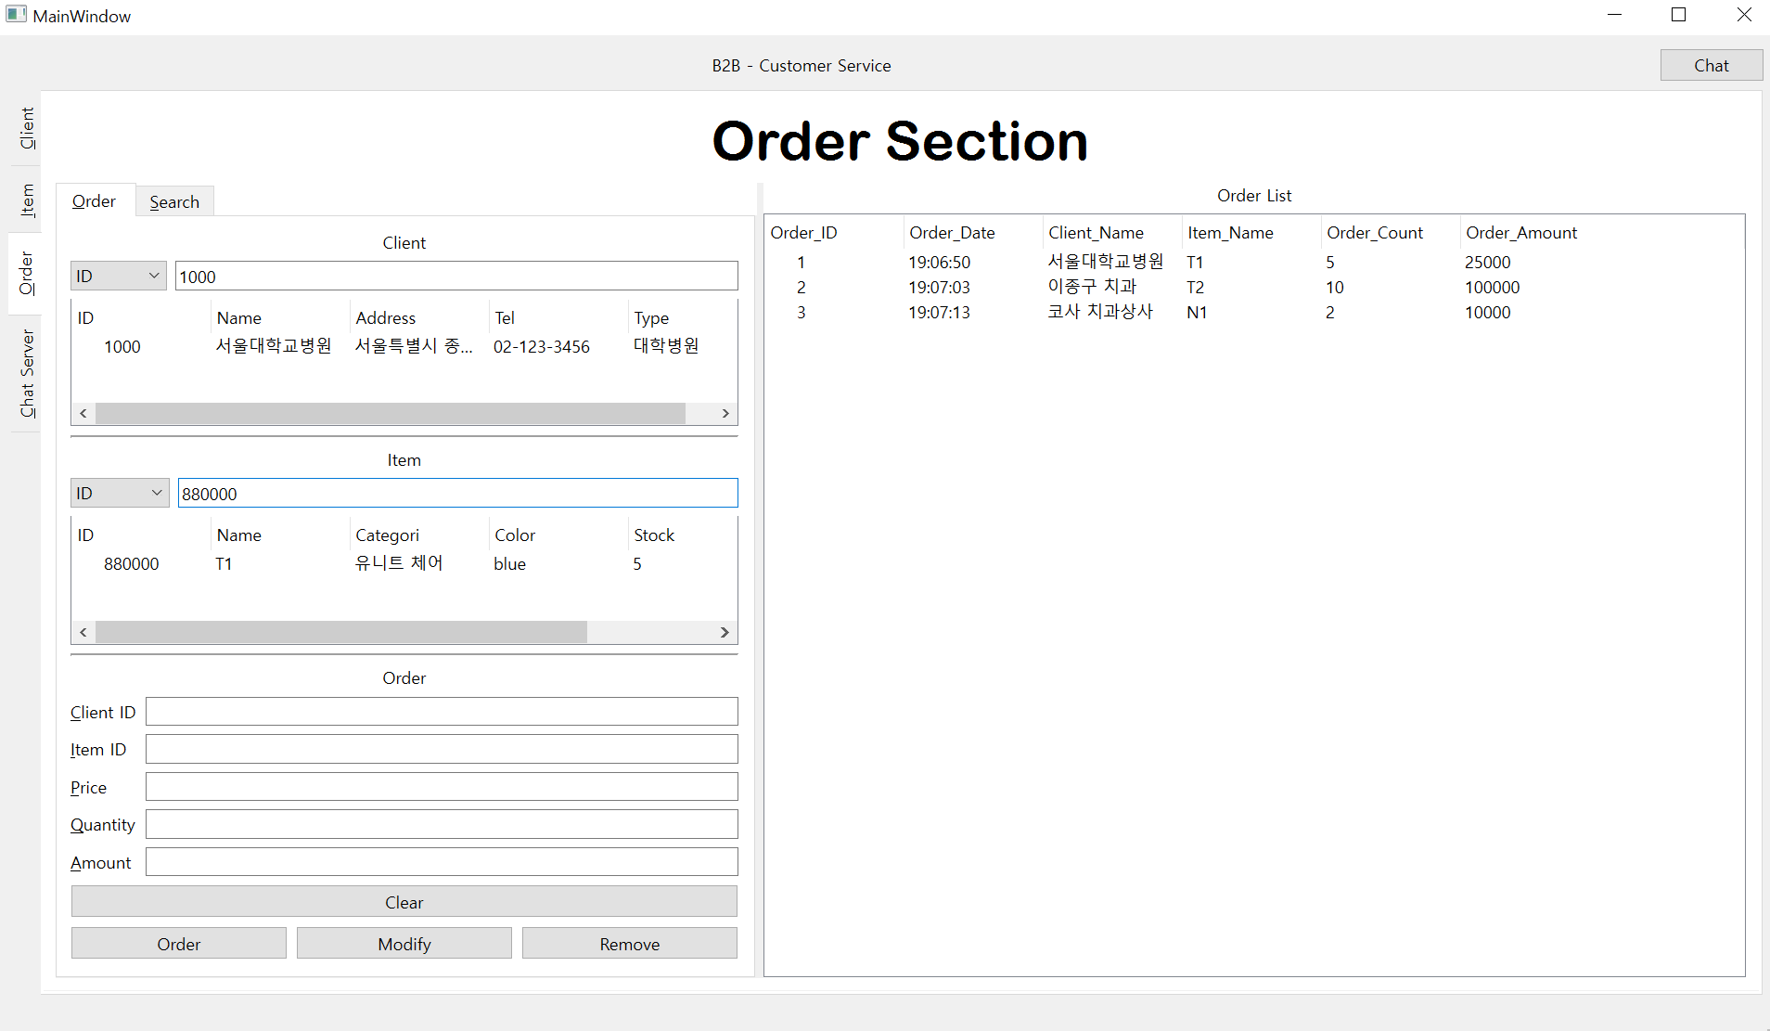
Model
기존 프로그램에서 TreeWidget을 이용한
데이터의 저장과 출력의 두 가지 기능을
QSqlTableModel, QTreeView로 분리하여
데이터 관리, 정보 출력 기능을 나눔.
Model을 이용하여 데이터 관리
View를 이용하여 사용자에게 정보 전달
다른 데이터베이스에서 정보를 가지고 오는 경우
QStandardItemModel 을 이용하여 정보를 저장하지 않고
View를 이용하여 정보 전달 기능만 가능
각각의 클래스에서는 필요한 데이터베이스를 제외하고
데이터 조작이 불가능하다.
View
View

Slide 14
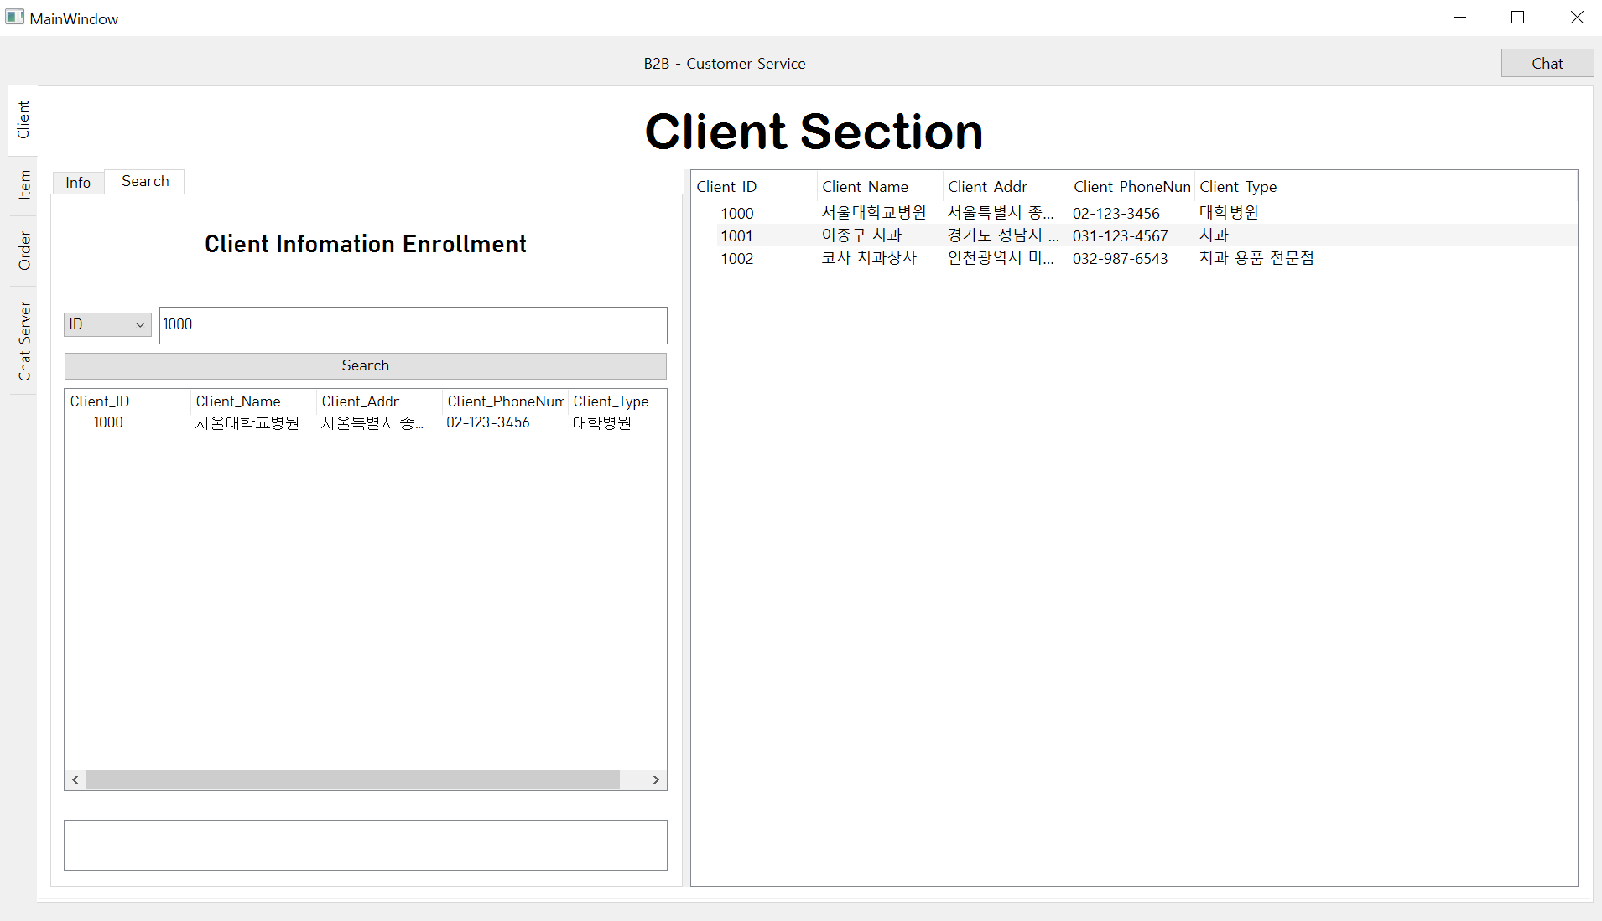
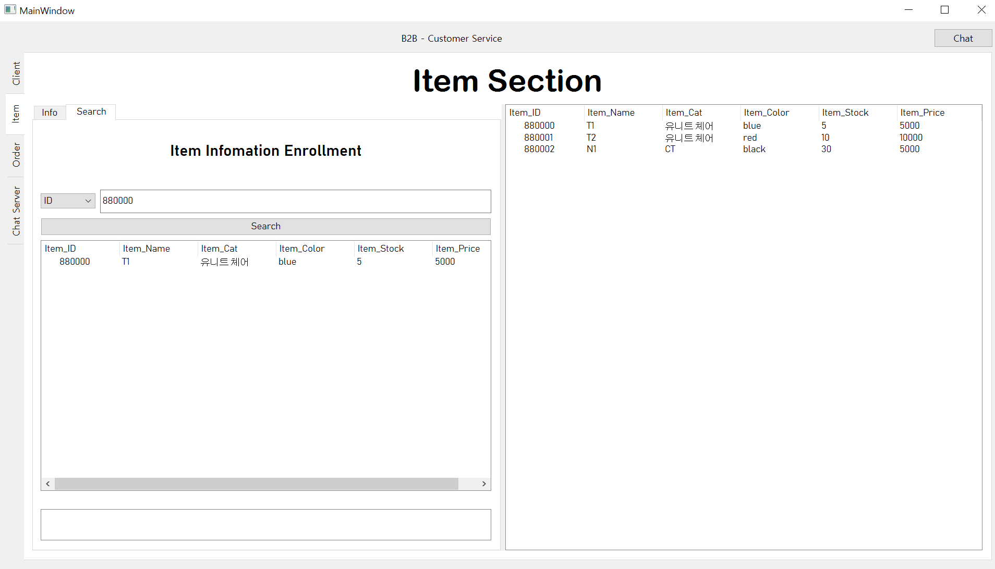
View
View
기존 프로그램의 QTreeWidget을 MVC모델을 적용시켜 QTreeView로 전환
기존 프로그램은 위젯이 정보를 가지고 있었지만 3차 프로젝트에서는 모델이 정보를 가지고 있고 View에서는 정보 출력 기능만 담당

Slide 15
생성자/소비자 패턴

Slide 16
Thread 1
Producer
Thread 2
Consumer
채팅(소비자)
쓰레드 이용(소비)
서버(생성자)
쓰레드 생성
생성자 소비자 패턴을 이용해 메모리를 효과적으로 이용
큐를 이용해 작업하기 때문에 작업을 순서대로 가능
작업에 대한 쓰레드를 간의 동기화, 작업량 조절 가능
로그 저장 같은 과부하 작업에 적합
Queue
생성자는 작업을 만들어 Queue에 저장
소비자는 Queue에 저장된 작업을 수행

Slide 17

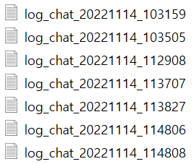

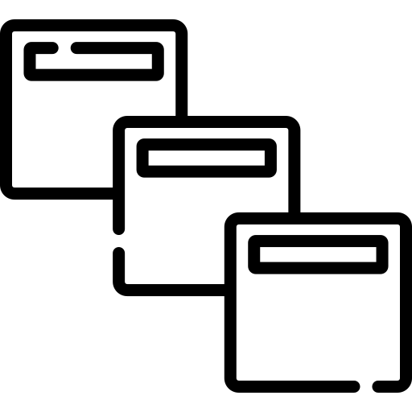
서버(생성자)
채팅(소비자)
채팅 서버에서 쓰레드 생성
서버에 기록되는 로그를 쓰레드를 이용하여 소비(저장)
각 클라이언트에서 쓰레드 생성
채팅을 이용하는 고객별로 별도의 로그 저장
쓰레드
쓰레드

Slide 18
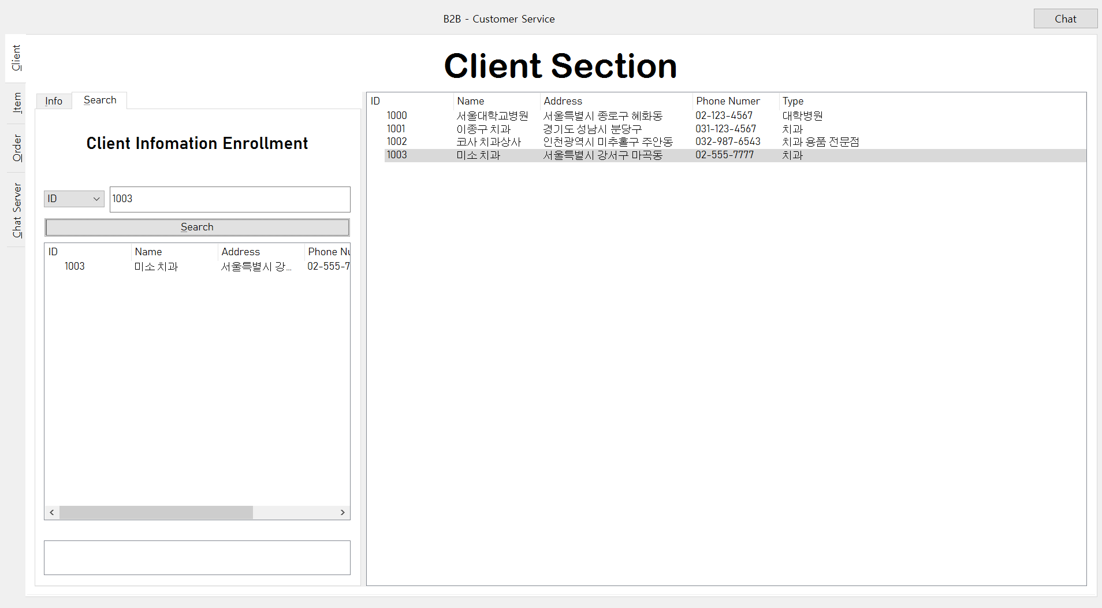
1. 검색할 고객사 ID
- ID,이름,주소,전화번호,타입으로 검색 가능
2. 검색할 고객사 정보
3. 검색 버튼
4. 검색한 고객사 정보 출력
5. 검색한 고객사의 추가, 수정 로그
1
2
3
4
5

Slide 19
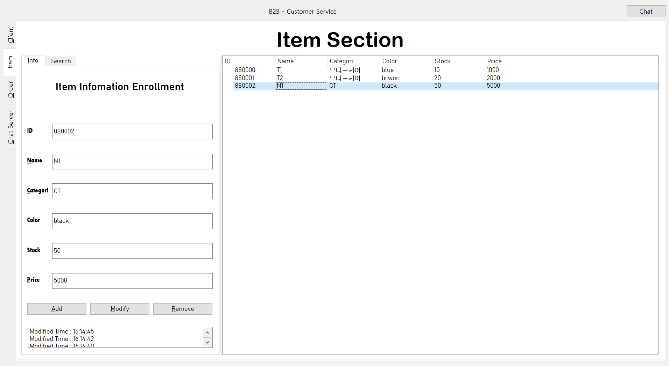
1. 등록할 아이템 ID
아이템 ID는 PK로 고객사 추가할 때 자동할당
2. 등록할 아이템 이름
3. 등록할 아이템 카테고리
4. 등록할 아이템 색상
5. 등록할 아이템 재고량
6. 등록할 아이템 가격
7. 아이템 등록 버튼
- 등록한 아이템 11번 아이템 리스트에 추가되어 출력
8. 아이템 정보 수정 버튼
- 11번 아이템 리스트에서 바꿀 아이템 클릭 후
- 2 ~ 6 번 입력창에 수정할 정보를 적은 후 버튼을 클릭하면 11번 아이템 리스트에서 정보 수정
9. 아이템 정보 삭제 버튼
- 10번 고객사 리스트에서 정보를 삭제할 고객사 클릭 후
버튼을 누르면 10번 고객사 리스트에서 삭제
10. 아이템이 등록되고 수정되었을 때의 로그
- 삭제는 정보가 사라지므로 보여지기 위한 로그에선 찍지 않는다.
11. 등록된 아이템 리스트
- 아이템 추가, 수정 될 때 마다 리스트가 업데이트 된다.
11
1
2
3
4
5
6
7
8
9
10

Slide 20
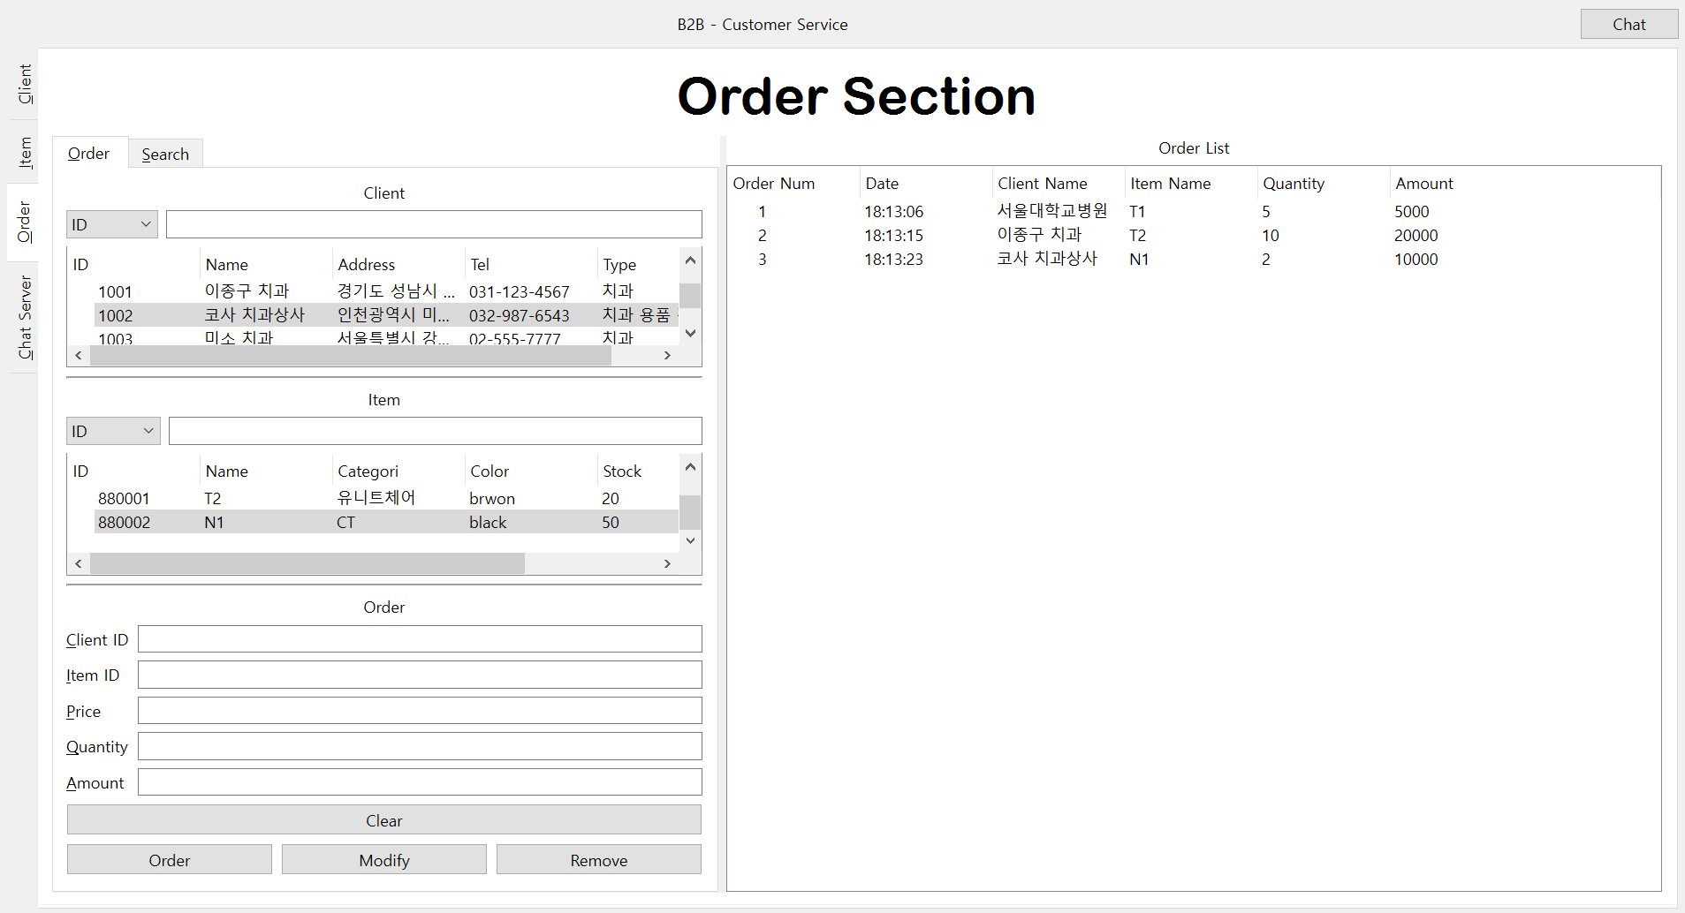
1. 검색할 고객사
- ID, 이름, 주소, 타입으로 검색 가능
2. 검색할 조건에 따른 정보 입력
3. 검색된 고객사 출력
4. 검색할 아이템
- ID, 이름, 카테고리, 색상으로 검색 가능
5. 검색할 조건에 따른 정보 입력
6. 검색된 아이템 출력
7. 조건에 따라 검색한 고객사 ID
8. 조건에 따라 검색한 아이템 ID
9. 검색한 아이템의 가격
10. 주문을 위한 수량 직접 입력
11. 아이템의 가격과 직접 입력한 수량의 곱으로 총액 계산
12. 입력창 초기화
13. 주문 등록 버튼
14. 등록된 주문 수정 버튼
15. 등록된 주문 삭제 버튼
16. 등록된 주문 정보 리스트
- 주문이 추가, 수정 될 때 마다 리스트가 업데이트 된다.
16
1
2
3
4
5
6
7
8
9
10
11
12
13
14
15

Slide 21
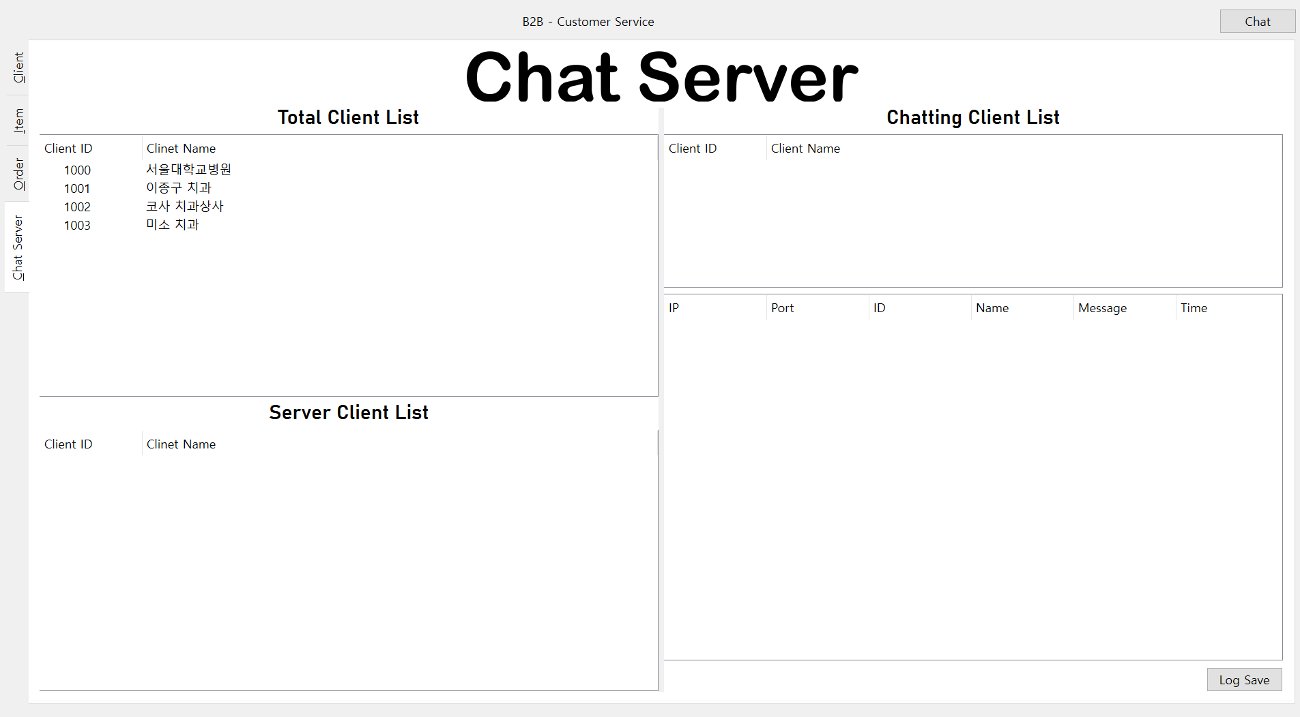

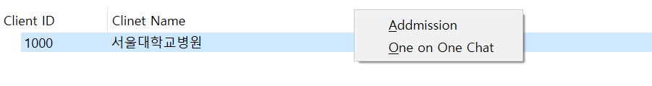
5
1. 등록된 고객사 리스트
2. 채팅 프로그램으로 서버에 접속한 고객사 리스트
3. 서버에 접속한 고객사 중 일 대 다 채팅에 접속한 고객사 리스트
4. 일 대 다, 일 대 일 채팅의 모든 로그 메시지
5. 서버 관리자가 보내는 단방향 메시지 창
6. 로그 저장
7. 서버에 접속한 고객사를 채팅에 일 대 다, 일 대 일 채팅에 초대
8. 채팅에 접속한 고객사를 강퇴
1
3
8
4
7
2
6

Slide 22
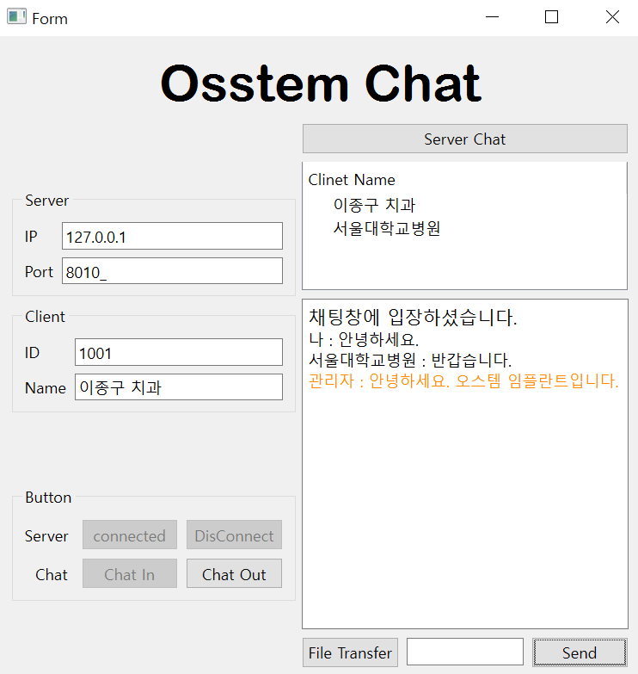
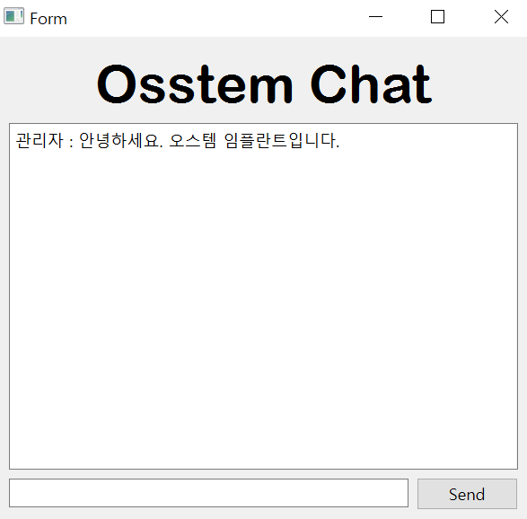

클라이언트 간 일 대 다 채팅
1. 관리자가 보내는 단방향 메시지
2. 관리자가 보내는 단방향 메시지 입력
3. 메시지 전송
4. 접속하려는 서버의 ip
5. 접속하려는 서버의 포트 번호
6. 접속하려는 고객사 ID
7. 접속하려는 고객사 이름
8. 서버 접속 버튼
9. 서버 나가기 버튼
10. 채팅 들어가기 버튼
11. 채팅 나가기 버튼
12. 관리자와 1:1 채팅 버튼
13. 채팅창에 접속한 고객사 리스트
14. 채팅 메시지 출력
15. 파일 전송을 위한 버튼
16. 고객사에서 보내는 메시지 입력
17. 메시지 전송
5
12
4
13
3
5
서버 관리자 채팅
6
8
14
7
1
8
9
10
11
15
16
17
7
2
3

Slide 23
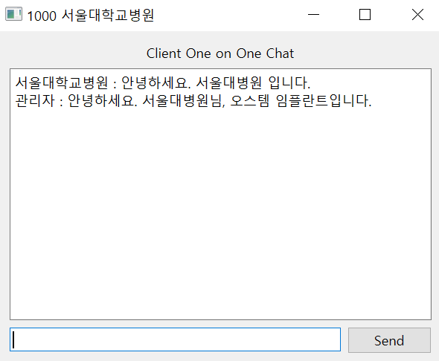
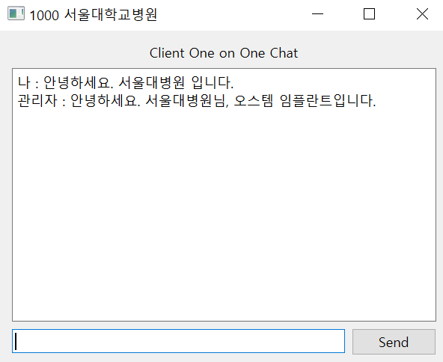
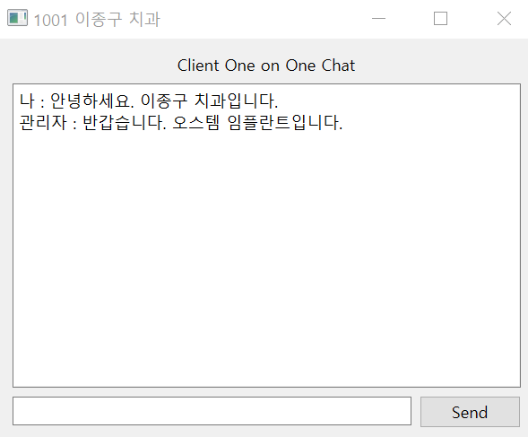
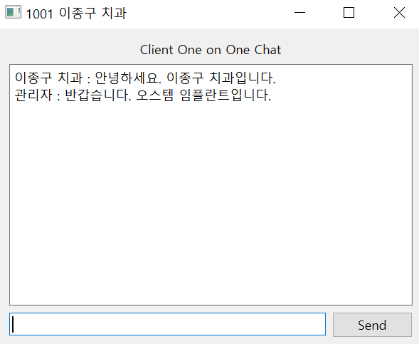
서버에서 누구와 채팅 하는지 알 수 있도록 제목 설정
2. 서버와 고객사 간의 일 대 일 채팅
3. 메시지 입력
4. 메시지 전송
서버와 고객사 간의 일 대 일 채팅
1
2
3
4

Slide 24
기능 소개

Slide 25
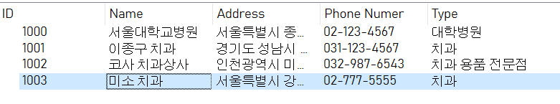
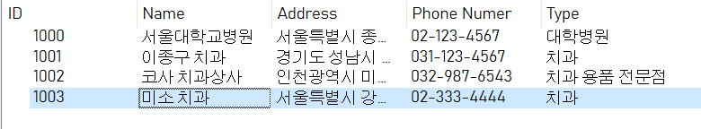
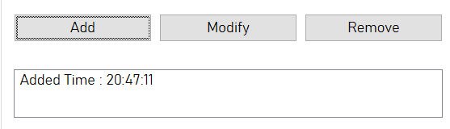
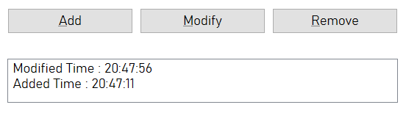
ClientManger
Client Manager에서 고객사 리스트를 추가, 수정 시 시간 로그 남기기
Add 버튼을 누를 때 로그 시간 저장 및 로그 리스트에 추가
Modify 버튼 누를 때 로그 리스트에 추가

Slide 26



ItemManger
Item Manager에서 아이템 리스트를 추가, 수정 시 시간 로그 남기기
Add 버튼을 누를 때 로그 시간 저장 및 로그 리스트에 추가
Modify 버튼 누를 때 로그 리스트에 추가

Slide 27
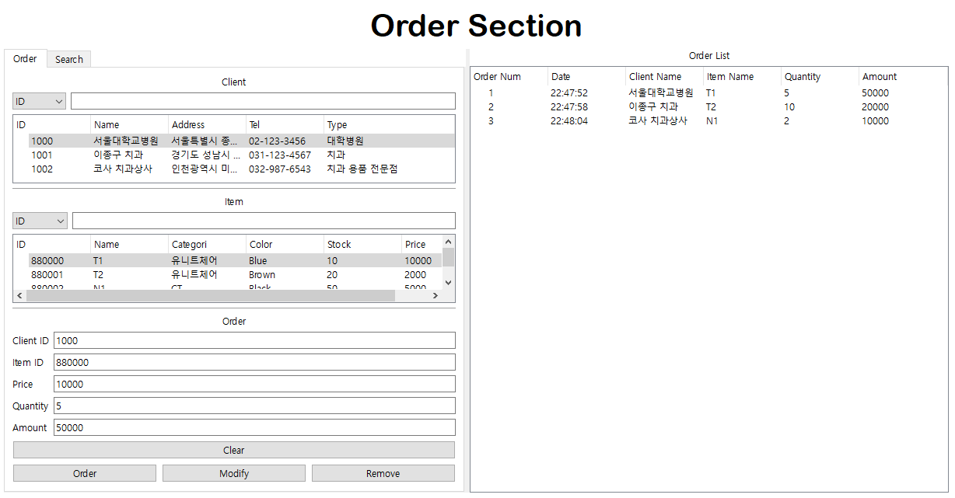
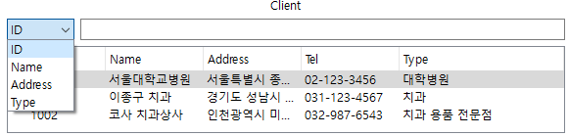

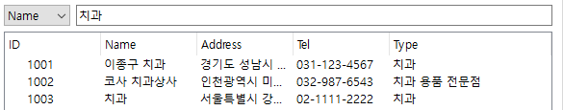
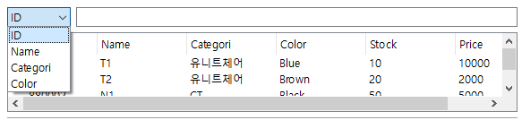


OrderManger
주문할 고객사 ID로 주문등록을
하면 고객사 이름으로 주문 정보 표시
주문할 아이템 ID로 주문등록을
하면 아이템 이름으로 주문 정보 표시
주문할 아이템을 선택하면 가격 표시
주문 수량을 입력하면 자동으로
총액 계산
Order Manager에서 고객사와 아이템 검색 시 조건에 맞춰 검색 가능
ID는 정확한 값을 입력 받아야 검색가능, ID를 제외한 다른 조건은
문자가 포함되어 있을 경우 모두 검색 가능

Slide 28
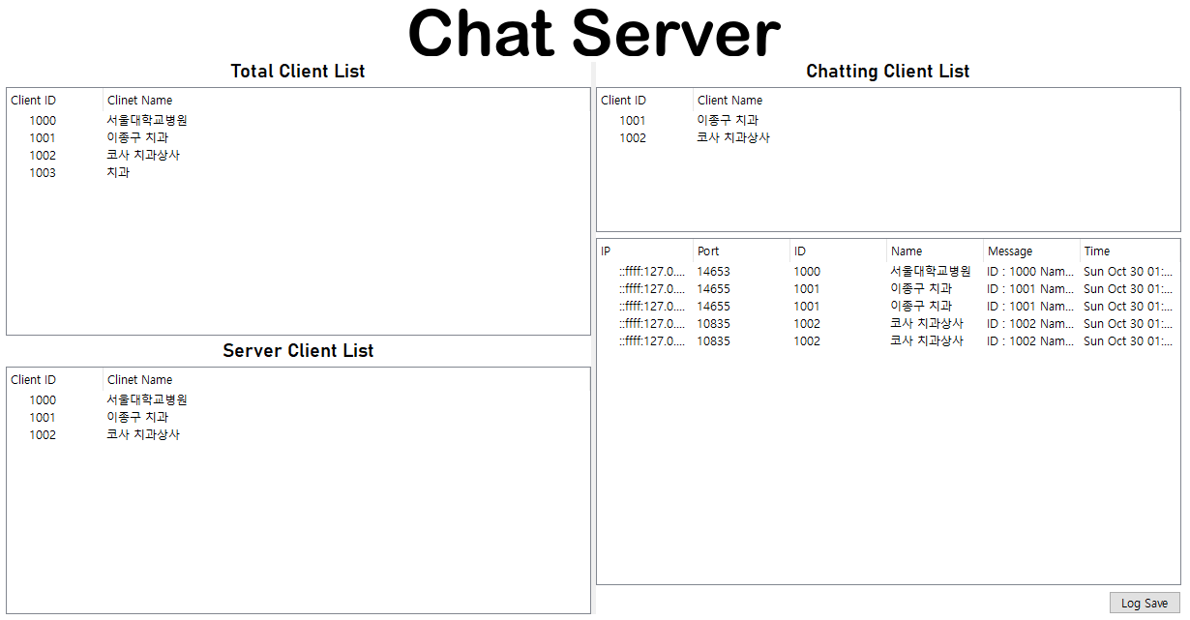
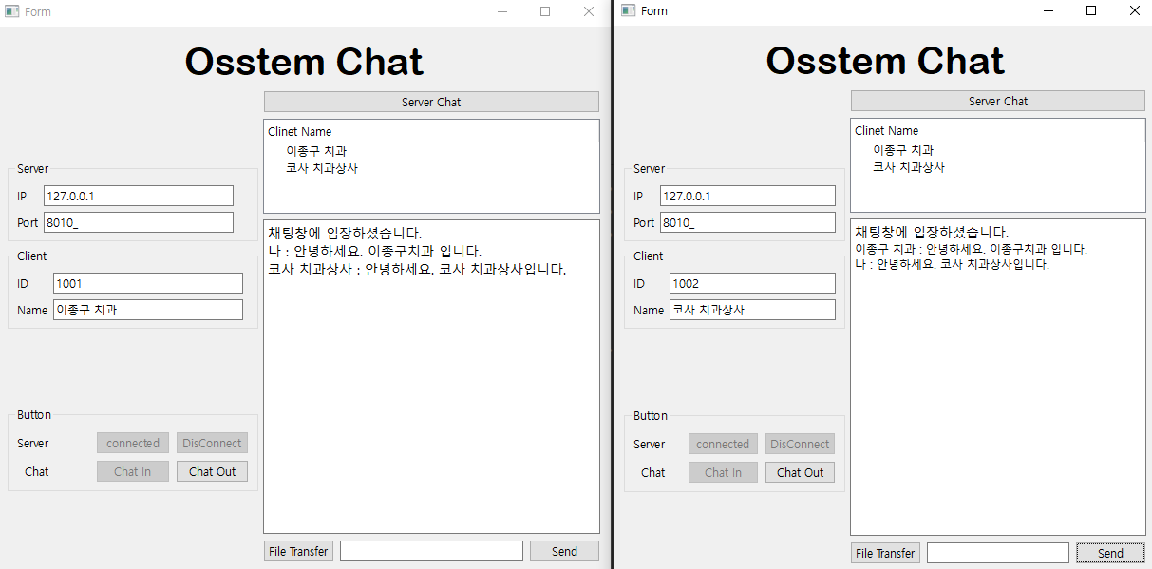
Chat Server
채팅에 접속한 고객사 리스트
전체 등록된 고객사 리스트
서버와 관련된 모든 로그
서버에 접속한 고객사 리스트
서버에서 전체 등록 고객사 리스트 확인 가능
서버에 접속한 고객사, 채팅에 접속한 고객사, 서버와 관련된 모든 로그 확인 가능

Slide 29
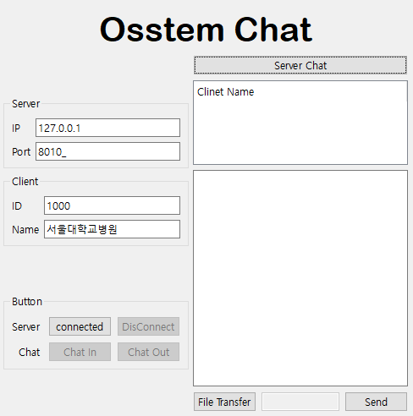
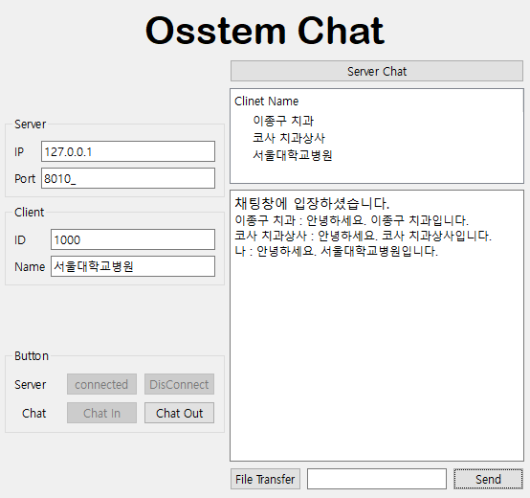
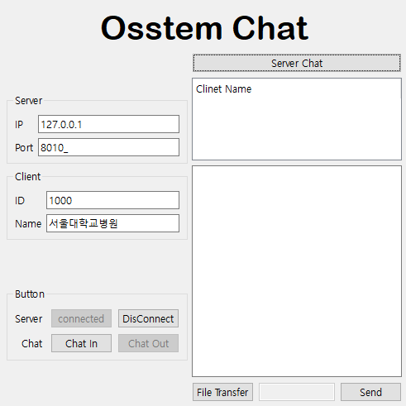
Client Chat
고객사는 접속할 서버의 ip 주소, port 번호
고객사 ID, 이름을 입력하여 접속 가능
서버 접속 전, 서버 들어가기 버튼만 활성화
현재 채팅창에 접속되어 있는
고객사 리스트
( 채팅창 접속 목록 )
현재 채팅창에서 채팅하고 있는 메시지
서버 접속 후, 서버 나가기, 채팅 들어가기
서버는 고객사 채팅창으로부터 통신을 받아 다른 고객사에게 통신 전달
고객사는 서버를 이용하여 다른 고객사와 네트워크 통신 가능

Slide 30
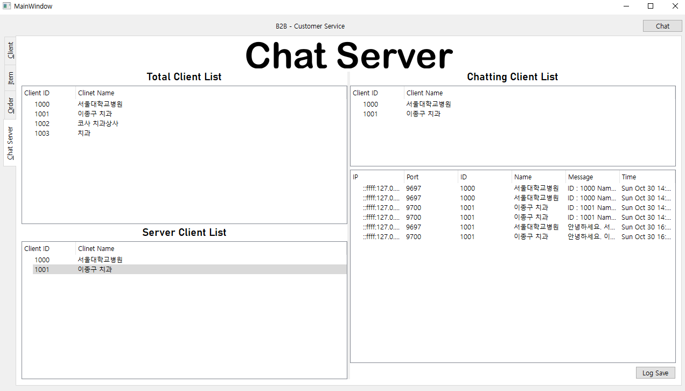
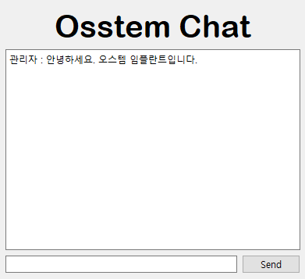
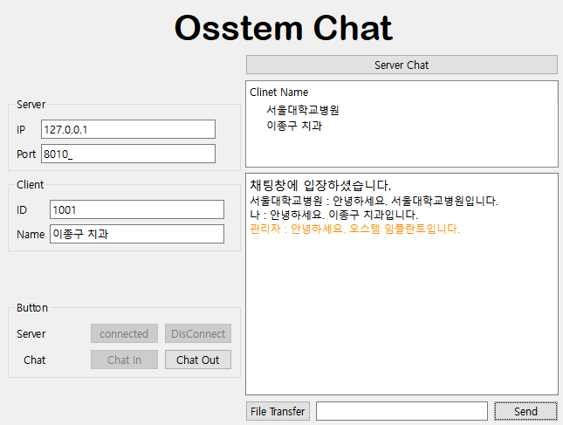
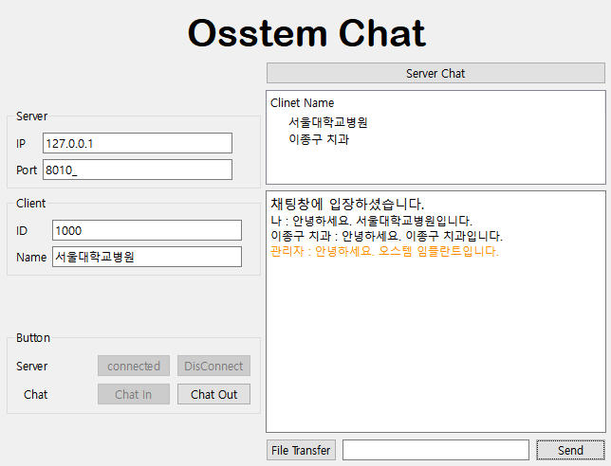
Client Chat
서버 관리자는 Chat 버튼을 이용해 다른 고객사에게 메시지 전송 가능
서버 관리자의 메시지는 공지사항 처럼 단방향 전달만 가능

Slide 31
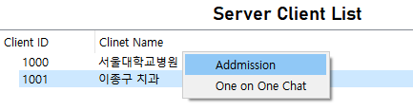



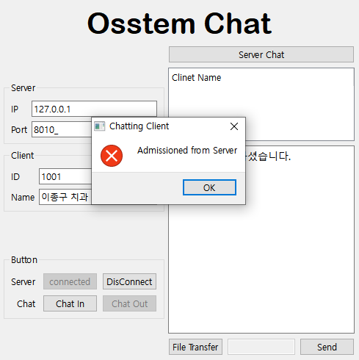
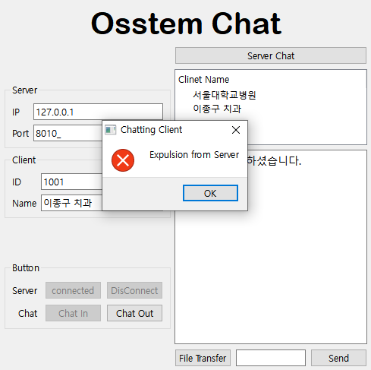
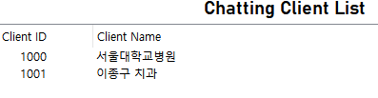
Client Chat
1
2
1
2
3
3
4
4
1. 서버에서 고객사를 채팅창 초대, 강제 퇴장
3. 고객사 채팅창에서 초대, 강제퇴장 알람
2. 채팅창 접속 고객사 업데이트
4. 채팅창 접속 고객사 업데이트

Slide 32
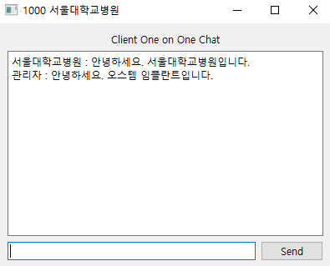
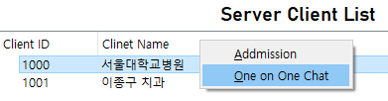
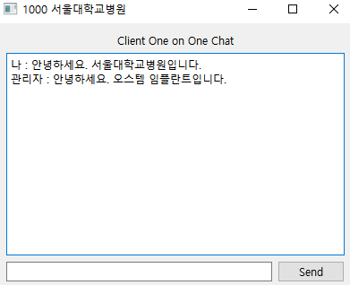
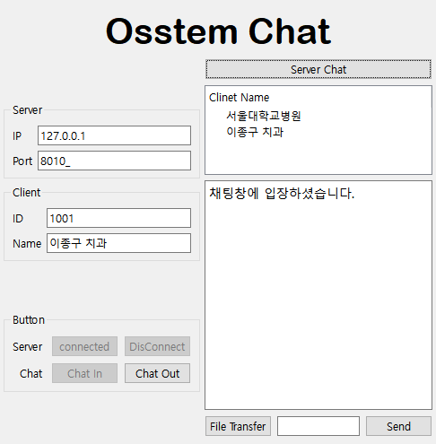
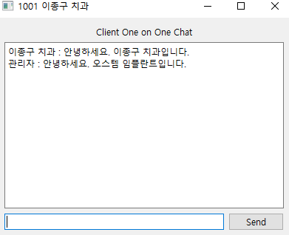
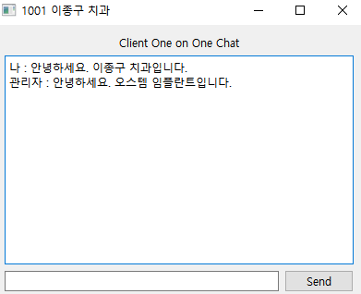
Server, Client Chat
서버
고객사
서버
고객사
서버에서 고객사와 일 대 일 채팅창 접속
고객사는 Server Chat으로 관리자와 일 대 일 채팅
관리자는 채팅창 제목으로 해당 고객사 구별 가능
관리자와 고객사 간 일 대 일 채팅은 개별된 창으로 분리되어 다른 고객사는 볼 수 없음

Slide 33





파일전송
고객사 채팅창에서 Test.txt 파일을 서버로 전송
서버에서 Test.txt를 받아서 저장

Slide 34


로그 출력, 로그 쓰레드를 이용한 로그 저장
채팅창에서의 모든 행동을 고객사 IP, port 번호, ID, 이름, 메시지, 시간을 이용하여 로그 저장
로그 쓰레드를 이용하여 채팅과 별개로 자동으로 로그 저장
로그 자동 저장과 동시에 로그 저장 버튼으로 로그 저장 가능

Slide 35
개선점 및 회고

Slide 36
개선점
회고
구성원과 함께 코드리뷰를 통한 효과적인 코드 작성 능력 개선 필요
프로그램을 테스트하면서 생기는 버그, 오류 등을 관리하는 능력 개선 필요
Qt를 활용하여 각각의 클래스들의 데이터를 주고받는 방법에 대해 알게되었습니다.
데이터스트림, 텍스트스트림과 같은 데이터 전송에 관한 공부가 부족하다는 것을 알게되었습니다.
네트워크 통신에 대해 처음으로 공부하고 적용해봤지만 네트워크에 대한 공부가 더 필요하다고 느꼈습니다.
이번 과제를 통해 다른 구성원들과 함께 코드를 보고 리뷰하며 코드 리뷰에 대한 필요성을 다시 한 번 느끼게 되었습니다.

